Slide 1

Presented by:
BAYED Fadwa and NASSRI ABDEL-ALI

Slide 2
Plan:
Definition;
Structure de MAVEN;
Cycle de vie de MAVEN;
Installation et configuration;
Eclipse et Maven;
Ateliers.

Slide 3
Definition:
Maven est un accumulateur de connaisances. C’est un outil de gestion et de compréhension de projet, écrit en Java et C#, qui fournit aux développeurs un cadre complet de cycle de vie de génération.
Il gère la compilation, la distribution, la documentation, la collaboration d’équipe et d’autres tâches de manière transparente.

Slide 4
Cet outil est utilisé pour construire et gérer n'importe quel projet basé sur Java.
Il aide au téléchargement des dépendances, qui font référence aux librairies de fichiers JAR.
En plus, au lieu de visiter les sites officiaux des différents logiciels que nous souhaitons installés, il suffit d’aller directement au site «mvnrepository.com» pour le faire

Slide 5
Structure de maven:
La structure et le contenu du projet Maven sont déclarés dans un fichier xml, pom.xml, appelé Project Object Model (POM),qui est l’unité fondamentale de l’ensemble du système Maven.
Lorsqu’un projet Maven est créé, Maven crée sa structure par défaut. Le développeur est uniquement tenu de placer les fichiers en conséquence et il n’a pas besoin de définir de configuration dans pom.xml.

Slide 6
Le fichier POM.xml:
POM signifie Project Object Model. C’est un fichier XML fondamental qui réside dans le répertoire de base du projet en tant que pom.xml.
Ce fichier contient des informations sur le projet et les détails de configuration utilisés par Maven pour générer ce dernier, comme les dépendances du utilisées, le plugin, les objectifs et la description du projet.

Slide 7
Un simple fichier POM contient les balises suivantes:
Project: l’element racine du pom.xml;
modelVersion: cet élément désigne la version du modèle, qui doit être définie a 4.0.0;
groupID: spécifie l’ID du groupe du projet;
artifactId: c’est l’ID du projet. L’artifact est utilise ou produit par le projet. Par exemple, les distributions source et binaire, les JARs et les WARs;
Version: c’est la version de l’artifact d’un group donné.

Slide 8
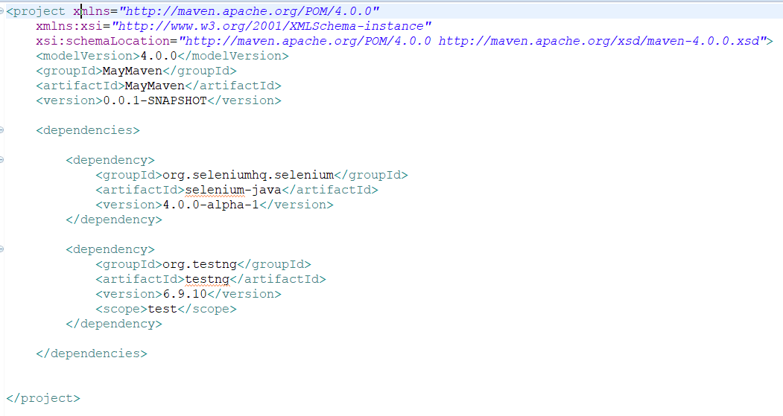
Exemple du fichier pom.xml:

Slide 9
Cycle de vie de maven:

Slide 10
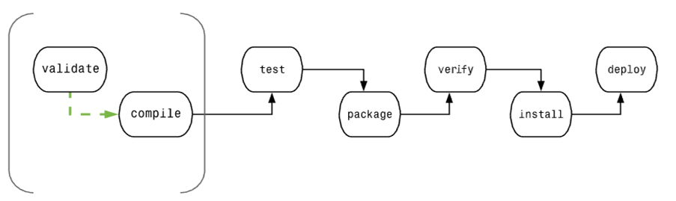
Le build life cycle de maven est le suivant:

Slide 11
Preparation du workspace:

Slide 12

Maven est un outil basé sur Java, donc la toute première exigence est d’avoir JDK installé sur votre machine.
- Commencez par verifier si java est installee sur votre machine:
En tapant java –version sur cmd de votre machine:
Si Java n’est pas installé, installez le Kit de développement logiciel (SDK) Java à partir de https://www.oracle.com/technetwork/java/javase/downloads/index.html

Slide 13
Définissez la variable d’environnement JAVA_HOME pour qu’elle pointe vers l’emplacement du répertoire de base où Java est installé sur votre machine:

Slide 14
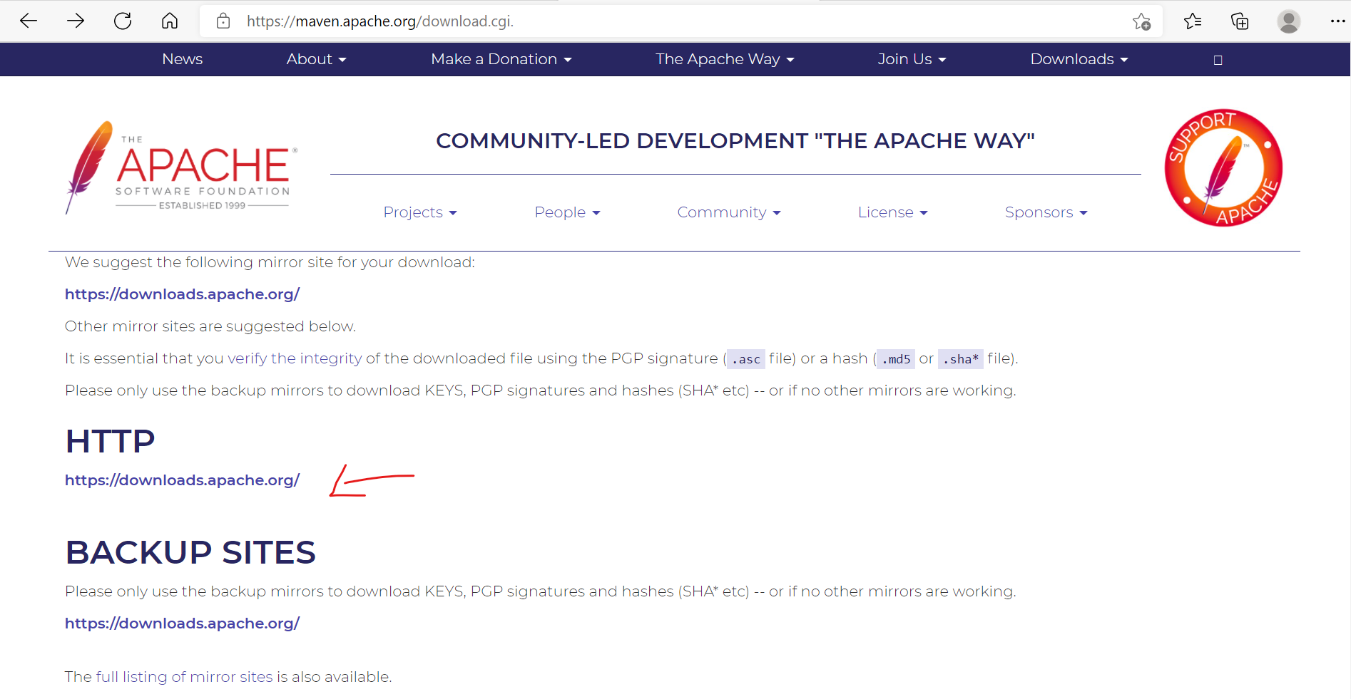
Téléchargez Maven 3.1.1du site: https://maven.apache.org/download.cgi.

Slide 15
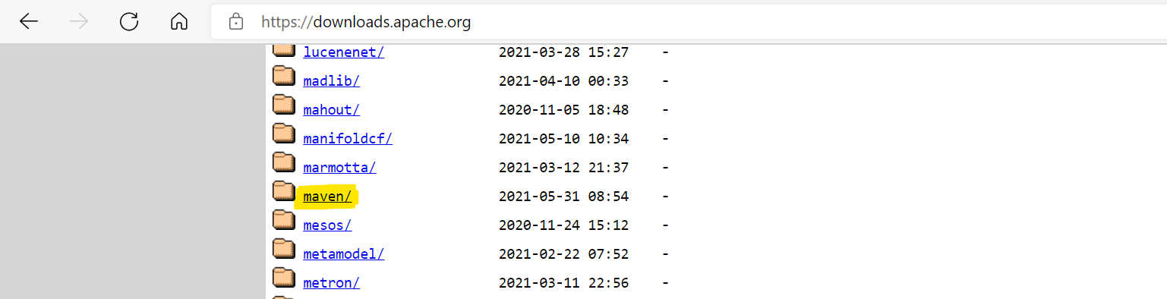
Faites défiler vers le bas et recherchez le fichier maven:

Slide 16
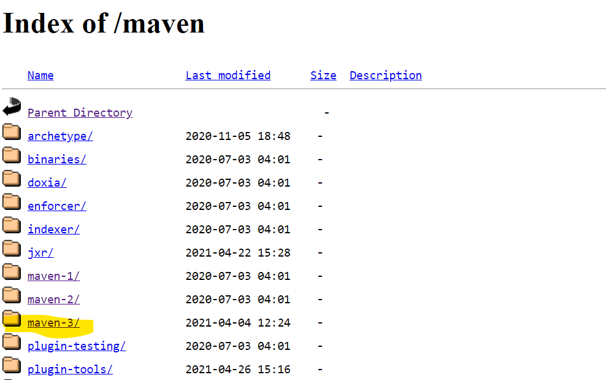
Clickez sur maven-3 -> Choisir une version

Slide 17
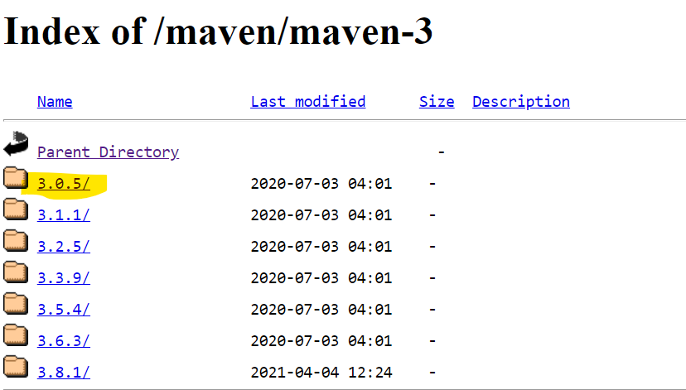
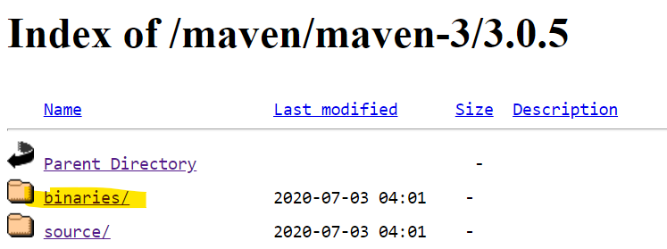
Clickez sur /binaries

Slide 18
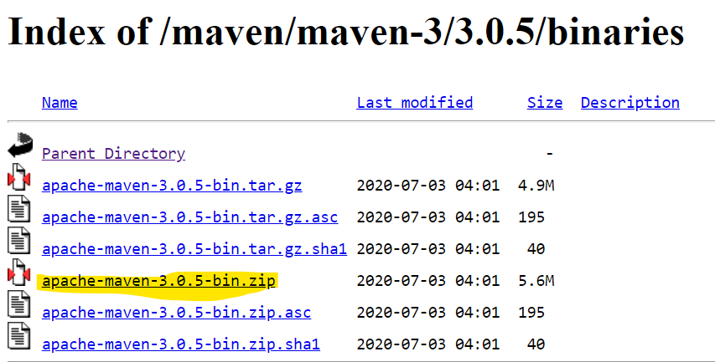

Selectionnez apache-maven-3.0.5-src.zip pour windows ou apache-maven-3.0.5-src.tar.gz pour Linux

Slide 19
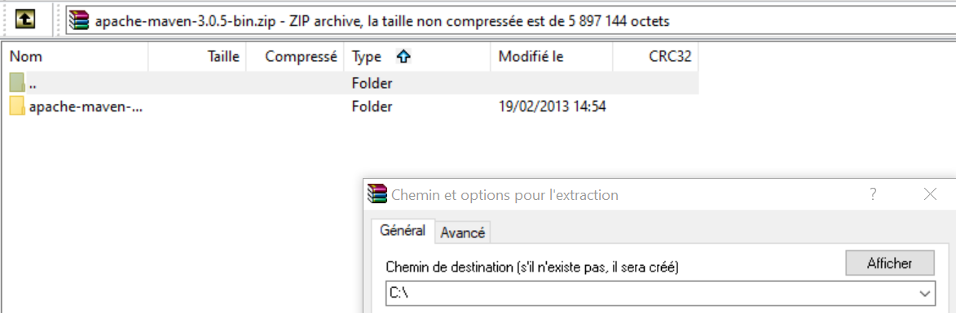
Extrayez l’archive dans le répertoire que vous souhaitez installer Maven 3.3.1

Slide 20

Définir les variables d’environnement Maven en ajoutant Maven_HOME, M2 et MAVEN_OPTS aux variables d’environnement:
Puis, ajouter l’emplacement du répertoire maven bin que nous avons stockes dans la variable M2 au chemin d’accès système Path:

Slide 21
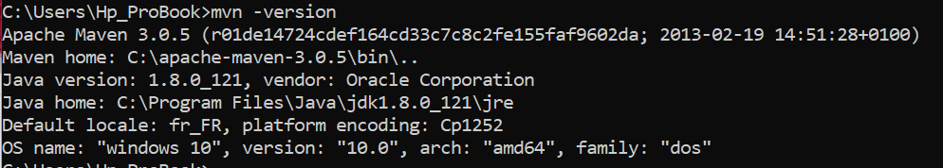
Maintenant, ouvrez votre invite de commande, et tapez mvn –version, pour verifier si MAVEN a ete installe sur votre systeme ou pas:

Slide 22

Eclipse et maven:

Slide 23
Eclipse fournit un excellent plugin m2eclipse qui intègre parfaitement Maven et Eclipse ensemble.
Vous pouvez exécuter des objectifs Maven à partir d’Eclipse, afficher la sortie des commandes Maven à l’intérieur de l’Eclipse à l’aide de sa propre console, mettre à jour les dépendances maven avec IDE…

Slide 24
Eclipse permet de générer des packages qui ne respectent pas la structure de Maven, cela implique que sans l’utilisation d’un outil externe, il faut installer manuellement tous les packages générés.
Eclipse fournit un éditeur pour modifier le fichier pom, et gère également le chemin d’accès aux classes des projets dans l’IDE.
Vous pouvez même utiliser des wizards pour importer des projets Maven existants et en créer de nouveaux.

Slide 25
Un plugin Maven pour Eclipse est disponible. Ce dernier nous permettra d’utiliser Maven en arrière-plan et en parallel avec Eclipse.
La plupart des téléchargements d’IDE Eclipse incluent déjà les outils Maven

Slide 26
Ateliers:

Slide 27
En utilisant eclipse:
Créer un projet MAVEN et expliquer le fichier pom.file généré;
Empaqueter le projet créé sous format jar ou war;
Ajouter des dépendances ou des plugins a votre projet;
Générer une documentation de votre projet.

